Slide 1







1. Chuẩn bị đọc
THỬ THÁCH TRÍ NHỚ
  Hoạt động cá nhân
  Hình thức: giơ tay và trả lời nhanh các câu hỏi xuất hiện

Slide 2
1. Chuẩn bị đọc
THỬ THÁCH TRÍ NHỚ
1. Nêu khái niệm thể loại bi kịch.
2. Có mấy kiểu xung đột chính trong bi kịch? Hãy kể tên các kiểu xung đột ấy.
3. Kể tên một số tác phẩm bi kịch mà em biết.
4. Kể tên một nhân vật bi kịch mà em ấn tượng nhất.

Slide 3

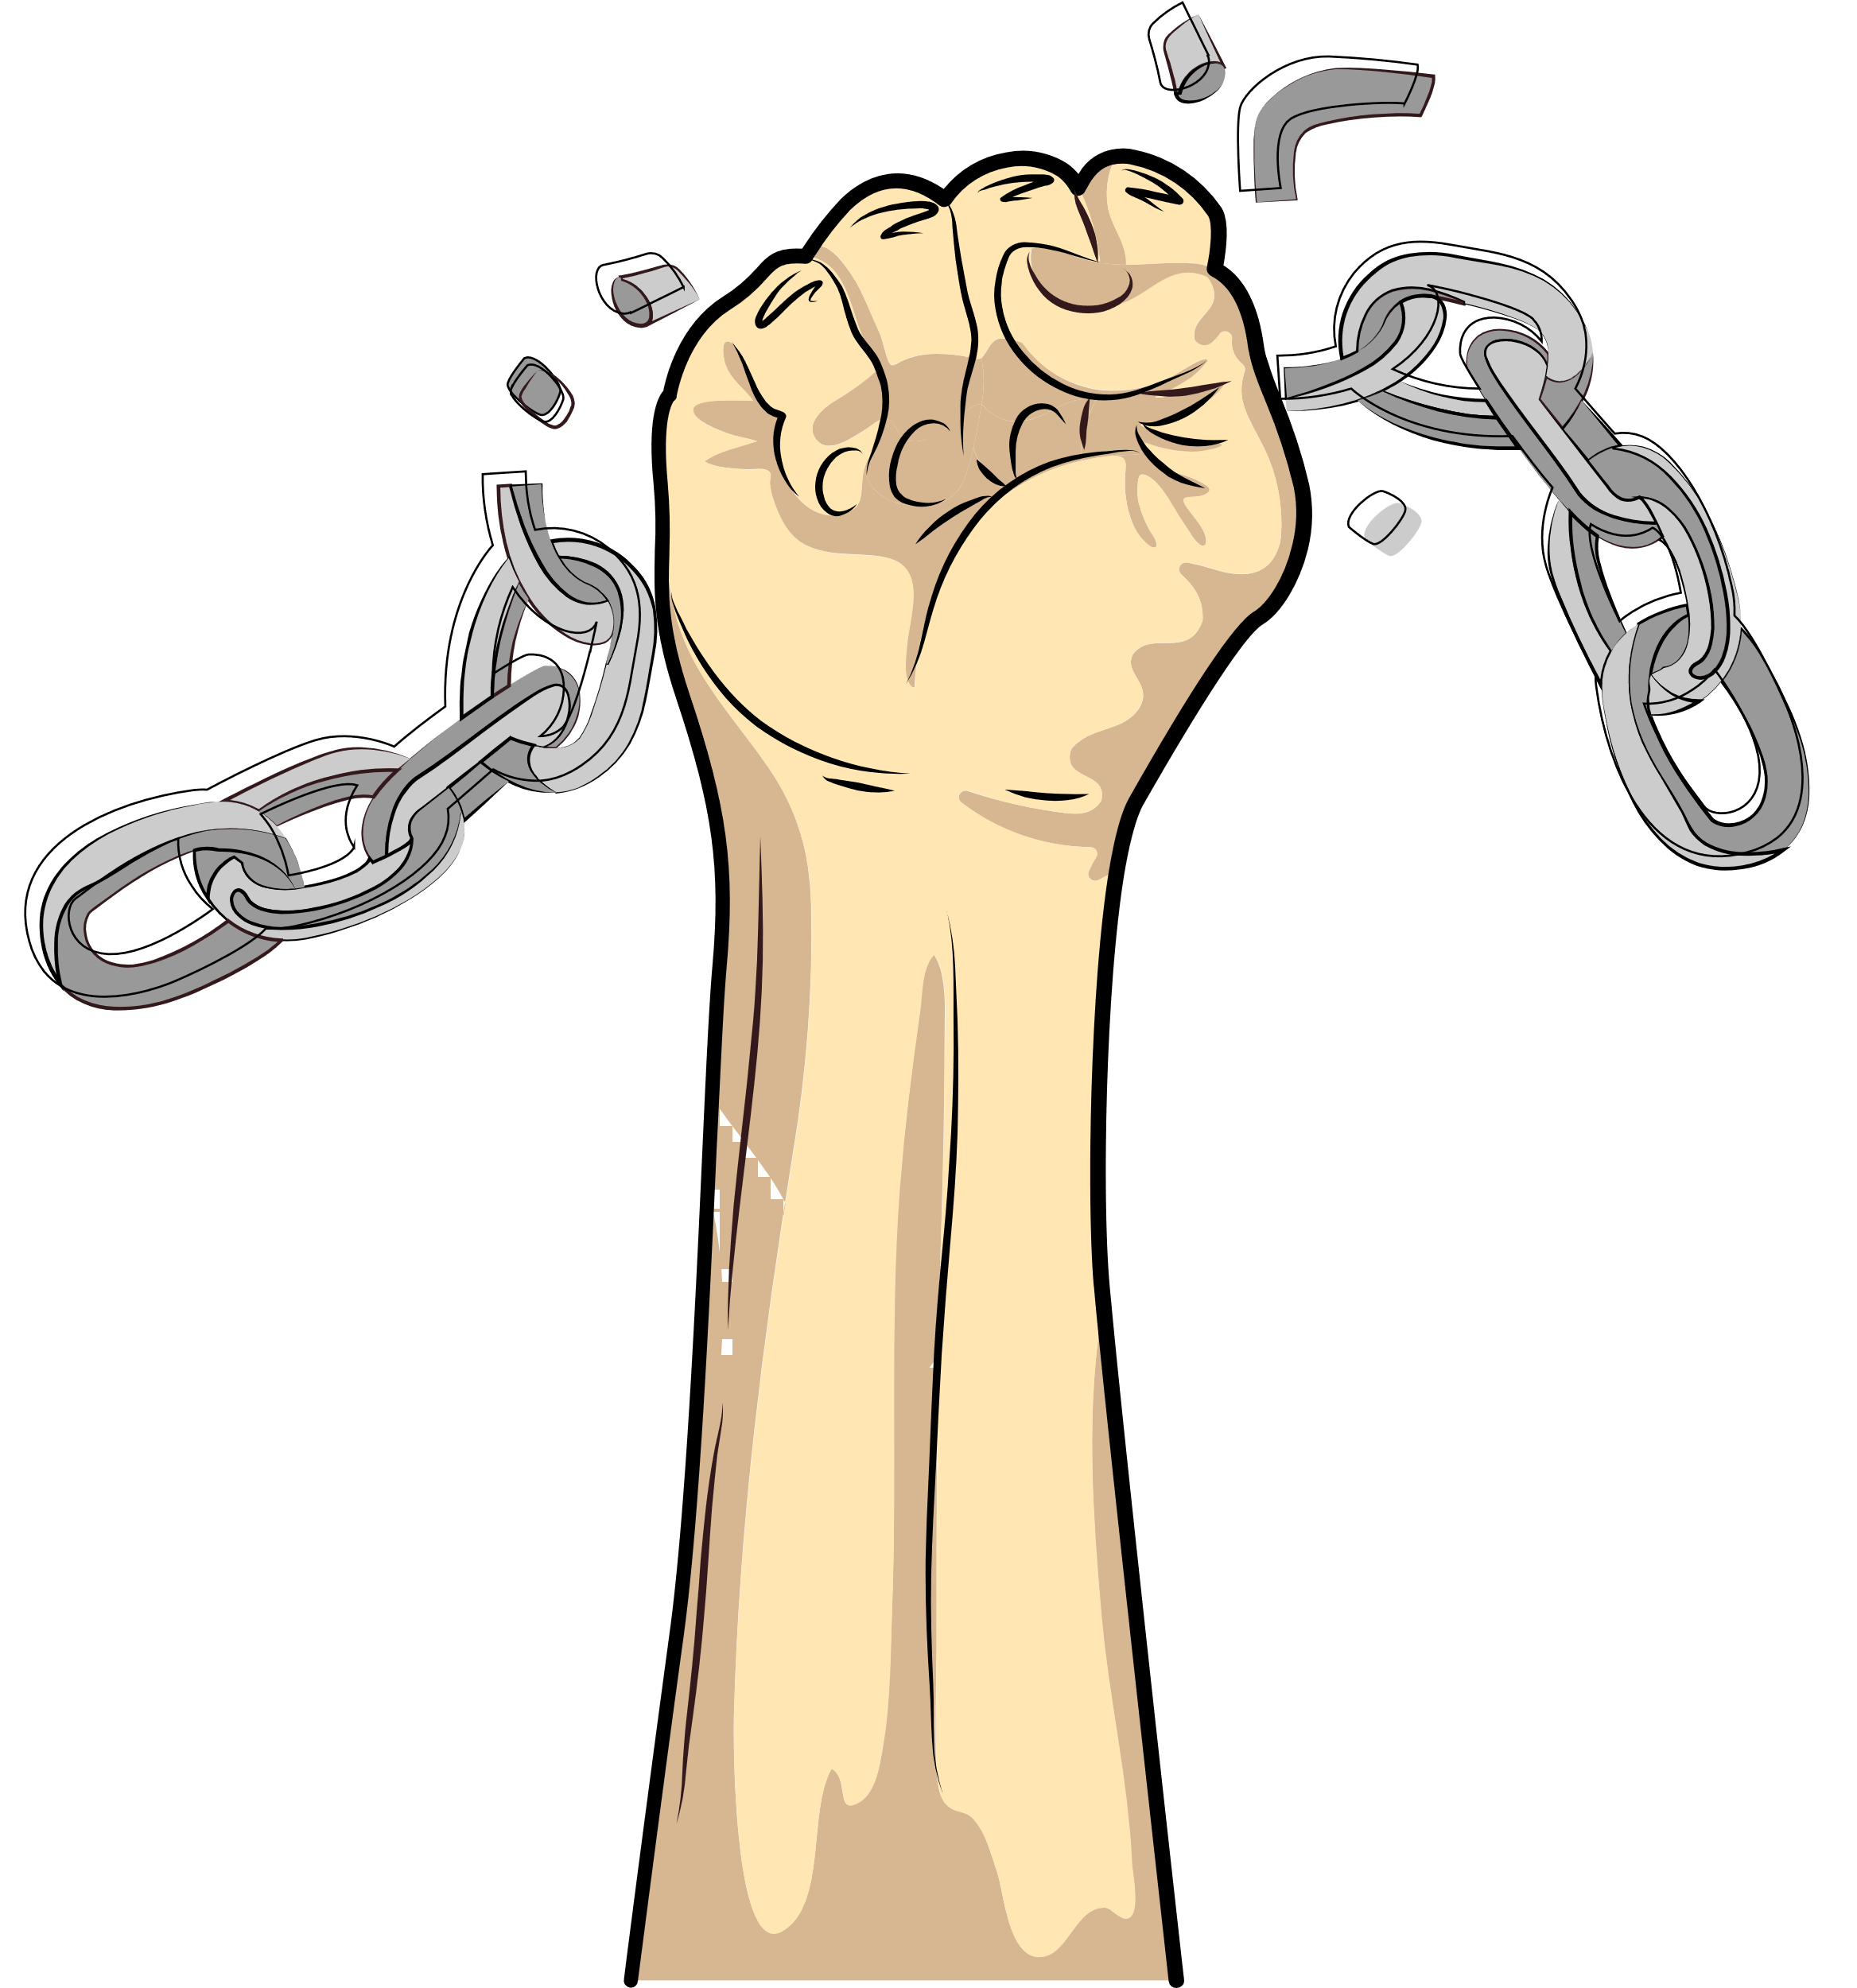
BÀI 9 - BI KỊCH VÀ TRUYỆN
ĐÌNH CÔNG VÀ NỔI DẬY
Trích “Kim tiền” - Vi Huyền Đắc

Slide 4


2. Đọc văn bản
ĐỌC DIỄN CẢM ĐOẠN KỊCH
    HS được chia thành 4 nhóm để hoạt động nhóm, 5-7 HS / nhóm hoặc linh động theo sĩ số lớp.
    HS đã đọc trước trích đoạn ở nhà và thi đọc trên lớp bằng 03 tình huống.
    Trên slide lần lượt xuất hiện tên nhân vật và lời thoại.
    HS các nhóm cử 1 thành viên thi đọc diễn cảm theo đúng giọng điệu và diễn được thần thái, cử chỉ của nhân vật. Sau đó lớp bình chọn diễn viên diễn đạt nhất bằng hình thức giơ tay. GV cộng điểm tích cực cho cá nhân và nhóm tương ứng.

Slide 5

ĐỌC DIỄN CẢM ĐOẠN KỊCH
Loong toong - Bẩm... bẩm... thưa cụ,cu li nổi loạn, đương kéo nhau
đến phá... nhà... kho.
Ông Chung - Không sợ... cửa sổ toàn bằng gỗ lim nạm sắt, chúng nó có phá được còn khó...
Bà Ba - Mình ơi, bây giờ làm thế nào hở mình?
Ông Chung - Không ngại!... Ta phải gọi tê-lê-phôn báo đốn... đồn cho lính xuống.
Bà Ba - Ngộ đồn người ta không xuống thì làm thế nào?
Ông Chung - Mình nói dở, sao đồn lại không xuống. Bổn phận của họ là phải bênh vực tính mệnh, tài sản cho mình chứ... Có sợ chỉ sợ họ không xuống kịp... thôi... A lô! A lô! Ông làm ơn cho tôi gặp quan đồn... Vâng, quan đồn... Ông chủ mỏ Tiêu Giao cần lắm... ông gọi ngay cho.

Slide 6
ĐỌC DIỄN CẢM ĐOẠN KỊCH
Tiếng ở dưới đường - Im!... Im!... Im!... Có người ra cửa sổ... Ông chủ!... A... a... a... ông chủ! Im... im... để mà nói... Anh em hãy im đi!... Để nói... Im!...Im...! Ông chủ đem anh em chúng tôi ra đất rừng rú này... rồi bỏ chúng tôi chết đói hay sao?
Ông Chung - Các anh đừng có nói bậy... Ai bỏ các anh em chết đói? Nếu các anh đi làm ăn cẩn thận, có ngày nào không phát gạo, phát hàng. Tại các anh không muốn làm nữa nên bắt buộc tôi phải làm như vậy. Công việc của tôi không phải chuyện chơi...
Tiếng ở dưới đường - Anh em chúng tôi phải đình công là vì ông phát gạo kém, gạo xấu, không ăn được, cá mắm thối... Chúng tôi kêu thì cai lại đánh đập chúng tôi... Ông là ông chủ làm gì cũng được, nhưng ông phải thương đến những kẻ nghèo khó, hai sương một nắng đổi bát mồ hôi lấy bát cơm...

Slide 7
ĐỌC DIỄN CẢM ĐOẠN KỊCH
Ong Chung - Các anh phải đói là vì các anh đình công, bỗng dưng, chẳng ai để các anh đói... Lần này là lần cuối cùng, tôi ra lệnh cho các anh, ai phải về trại ấy ngay lập tức, rồi tôi sẽ liệu... Nếu ai không nghe lời, còn đứng lảng vảng ở ngoài đường, lính ở đồn xuống ngay bây giờ, tôi sẽ hạ lệnh bắn về tội phiến loạn...
Tiếng ở dưới đường - Anh em ơi! Ông ấy gọi lính về để bắn chết anh em... Bắn thì bắn... không sợ... có giỏi thì cứ bắn chết cả đi xem nào... Anh em ơi! Đừng đợi lính đến, phá, phá cái nhà này đi cho ông... Phá... đốt... phá!
Bà Ba - Ối giời ơi, nó bắn chết chồng tôi rồi... Ông ơi! Ông ơi! Ông ơi! Ới ông ơi! Ới giời ơi! Giời đất ơi! Chồng tôi chết rồi! Có ai cứu chúng tôi... Ới giời ơi!...

Slide 8

Sau khi nghe 3 bạn đọc xong, chúng ta rút ra được định hướng giọng đọc thoại của các nhân vật như thế nào? Các nhân vật có tâm trạng / cảm xúc ra sao?

Slide 9

2. Đọc văn bản
ĐỌC DIỄN CẢM ĐOẠN KỊCH
Tiêu chí | Có | Không
Đọc trôi chảy, không bỏ từ, thêm từ.
Đọc to, rõ bảo đảm trong không gian lớp học, cả lớp cùng nghe được.
Tốc độ đọc phù hợp.
Sử dụng giọng điệu khác nhau phù hợp với cảm xúc từng nhân vật.
Định hướng giọng đọc:
    Bực tức, phẫn nộ.
    Tức giận, uy hiếp, đe dọa.
    Hốt hoảng, lo sợ.

Slide 10


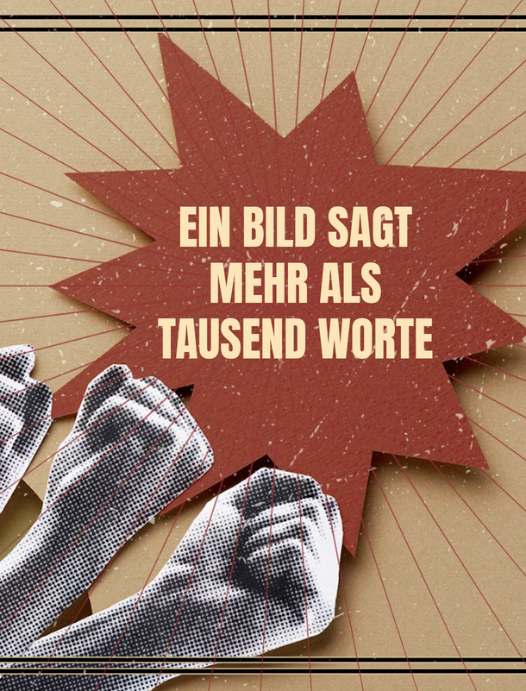
3. KHÁM PHÁ VĂN BẢN
Nhiệm vụ 1
  Hoạt động cá nhân
  HS đọc thông tin trong SGK và gạch chân vào những thông tin quan trọng về tác giả, văn bản
  Thời gian: 3 phút.

Slide 11
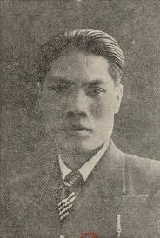
3. KHÁM PHÁ VĂN BẢN
3.1 Tìm hiểu chung
a. Tác giả: Vi Huyền Đắc (1899 - 1976)
  là một trong những nhà viết kịch nổi bật của nền văn học Việt Nam hiện đại.
  Tác giả để lại dấu ấn sâu sắc với các tác phẩm kịch nói, phản ánh hiện thực xã hội, đặc biệt là những mâu thuẫn giai cấp.
  Vi Huyền Đắc được xem là người mở đường cho thể loại kịch nói cách tân ở Việt Nam, với ảnh hưởng sâu rộng đến văn học thời kỳ đầu thế kỷ XX.

Slide 12
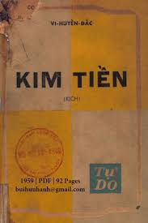
3. KHÁM PHÁ VĂN BẢN
3.1 Tìm hiểu chung
b. Vở kịch “Kim tiền”
Hoàn cảnh sáng tác:
  Kim Tiền được sáng tác vào thập niên 1930, thời kỳ Việt Nam chịu ảnh hưởng nặng nề của chế độ thực dân và sự bất công xã hội.
  Vở kịch phản ánh trực tiếp mâu thuẫn giai cấp, đặc biệt là cuộc đấu tranh của người lao động chống lại giới chủ bóc lột.

Slide 13
3. KHÁM PHÁ VĂN BẢN
3.1 Tìm hiểu chung
b. Vở kịch “Kim tiền”
Tóm tắt nội dung:
  Trần Thiết Chung – một văn sĩ, sống thanh bần, quyết không để tiền bạc, vật chất chi phối.
  Đứng trước gia đình và cám dỗ, Trần Thiết Chung đã dần thay đổi. Từ một văn sĩ thanh liêm, nghèo khó nhưng giàu lòng tự trọng, ông trở thành nhà đại tư bản.
  Có nhiều tiền, ông khai thác mỏ, xây biệt thự, lấy thêm vợ…Và từ đó mâu thuẫn gia đình càng căng thẳng.
  Do hám lời, gia đình chủ mỏ Trần Thiết Chung đã ra sức bóc lột công nhân lao động dẫn tới kết cục bi thảm.

Slide 14


3. KHÁM PHÁ VĂN BẢN
Nhiệm vụ 2
  Hoạt động cặp đôi
  Hoàn thành PHT số 1 Đặc trưng thể loại bi kịch trong văn bản.
  Thời gian: 10 phút

Slide 15
a. Đặc trưng của thể loại bi kịch thể hiện trong văn bản
Đặc trưng | Biểu hiện trong văn bản
Hình thức trình bày văn bản kịch
Sự kiện chính
Xung đột
Nhân vật
Tính chất bi kịch
Đề tài

Slide 16
3. KHÁM PHÁ VĂN BẢN
3.2 Khám phá chi tiết
a. Đặc trưng của thể loại bi kịch thể hiện trong văn bản
Đặc trưng | Biểu hiện trong văn bản
Hình thức trình bày văn bản kịch | - Có lời chỉ dẫn sân khấu - Tên nhân vật được in đậm và đặt ở đầu dòng -> lời thoại
Sự kiện chính | Gia đình ông chủ mỏ Trần Thiết Chung do hám lời đã ra sức bóc lột công nhân lao động dẫn tới kết cục bi thảm: công nhân đình công, nổi dậy chống lại.
Xung đột | Xung đột giữa người lao động với giai cấp chủ mỏ

Slide 17
3.2 Khám phá chi tiết
a. Đặc trưng của thể loại bi kịch thể hiện trong văn bản
Đặc trưng | Biểu hiện trong văn bản
Nhân vật | 2 tuyến nhân vật: - Tuyến một: ông chủ mỏ Trần Thiết Chung, bà Ba, loong toong, cả Bích - Tuyến hai: những người nổi dậy
Tính chất bi kịch | - Phần đầu: Những mâu thuẫn, giằng xé giữa khát vọng muốn giữ mình trong sạch với sự vấy bẩn của đồng tiền trong con người Trần Thiết Chung. - Phần sau: Tính bi kịch thể hiện ở xung đột mâu thuẫn xã hội giữa người lao động với giai cấp chủ mỏ và bi kịch gia đình – vì tiền mà con cái hại cha mẹ.
Đề tài | Mâu thuẫn giai cấp/ xã hội

Slide 18

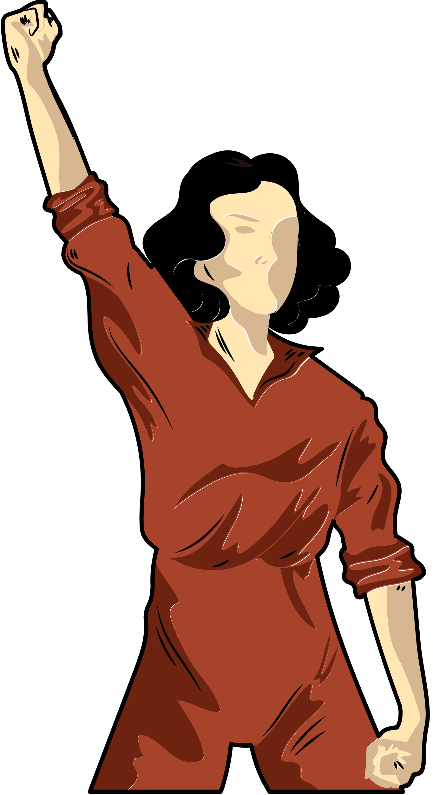
3. KHÁM PHÁ VĂN BẢN
Nhiệm vụ 3
  Chia lớp thành 4 nhóm
  Nhiệm vụ: PHT số 2
  Thời gian làm việc cá nhân: 4 phút, thời gian thống nhất câu trả lời: 3 phút
+ Thời gian mỗi nhóm báo cáo: 3 phút
+ Thời gian mỗi nhóm phản hồi (nếu có): 2 phút

Slide 19
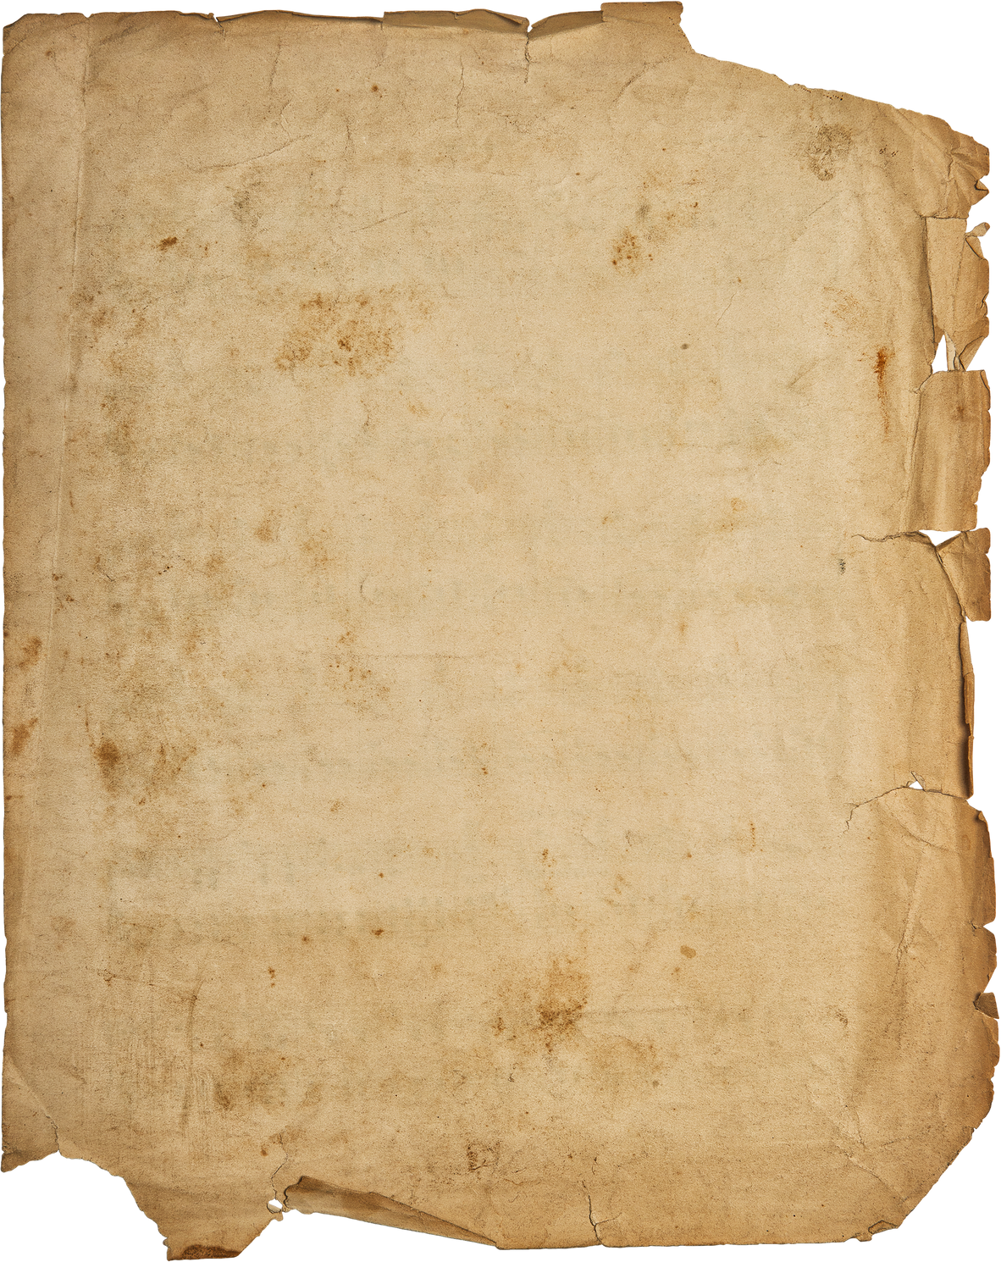
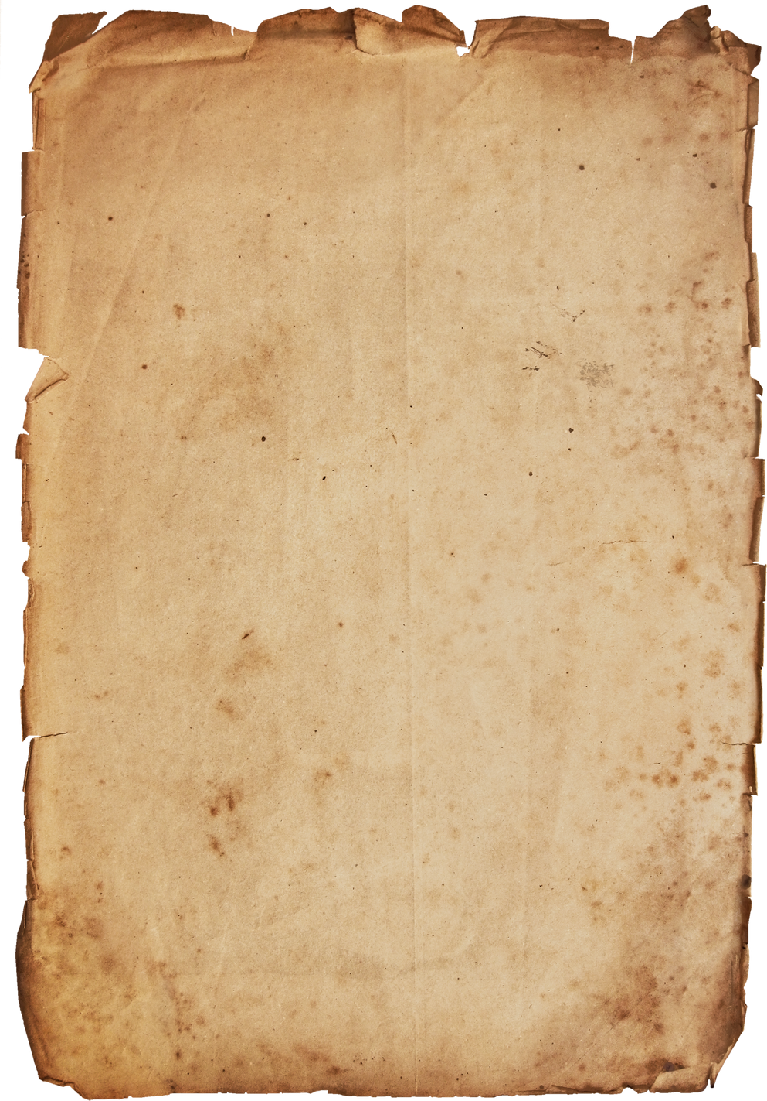
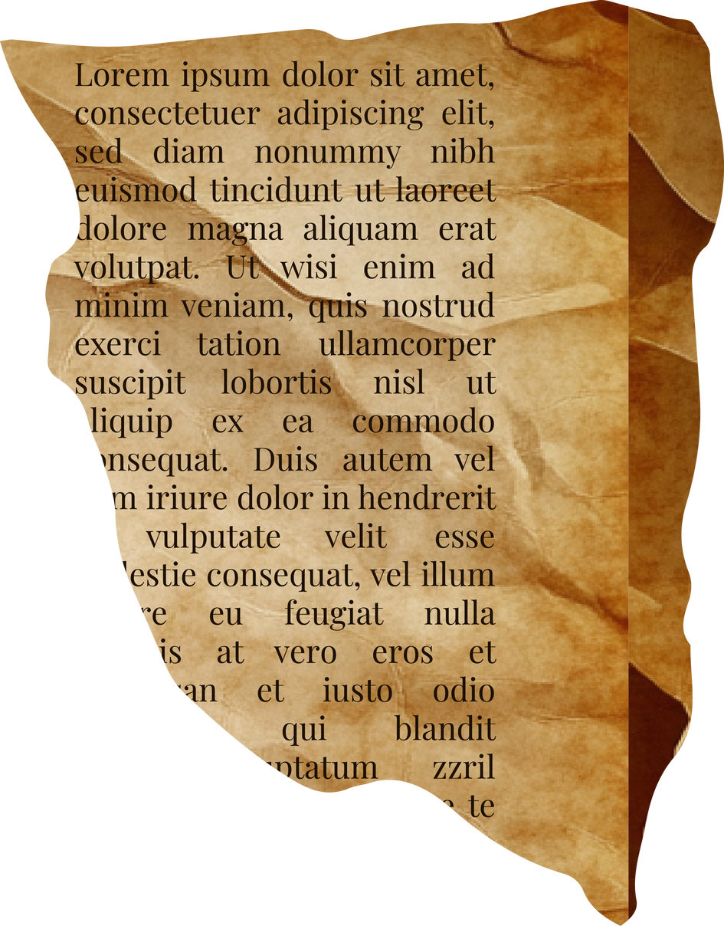

3. KHÁM PHÁ VĂN BẢN
3.2 Khám phá chi tiết
b. Xung đột kịch
Nhóm 1
  Xác định bối cảnh và chỉ ra diễn biến xung đột kịch
  Từ diễn biến xung đột kịch, hãy xác định mâu thuẫn chính của đoạn kịch. Nguyên nhân nào dẫn đến mâu thuẫn ấy?

Slide 20


3.2 Khám phá chi tiết
b. Xung đột kịch
Bối cảnh:
  Do bị bóc lột nặng nề, công nhân mỏ làm thuê cho Trần Thiết Chung nổi dậy.
  Trần Thiết Chung gọi điện cho đồn lính nhưng lính cũng chưa tới kịp.
Bối cảnh và tình hình vô cùng căng thẳng.

Slide 21






3.2 Khám phá chi tiết
b. Xung đột kịch
Diễn biến xung đột kịch
Ban đầu: Sau khi loong toong báo có nổi loạn, bên ngoài xa xa có tiếng hò reo, lúc rõ, lúc không rõ, Trần Thiết Chung gọi điện thoại nhờ đồn Tây giúp.
Trong khi ông nói tê-lê-phôn, tiếng ồn càng ngày càng to hơn, bà Ba nhìn ông rồi lại nhìn ra cửa.
Quân nổi loạn kéo đổ cột dây thép…
Ông Chung sai loong toong chặn cửa. Tiếp theo, ông lại bàn giấy, kéo ngăn kéo, lấy ra một khẩu súng lục và giơ ra..
Quân nổi loạn đốt nhà kho, Trần Thiết Chung buộc phải ra cửa sổ đối thoại với những người nổi dậy, đã bị thương và chết.
Cả Bích nhảy vào bóp cổ bà Ba và mở két tủ, những người nổi dậy phá tung cửa xông vào…
Đây là là xung đột mâu thuẫn giữa người lao động với gia cấp chủ mỏ và bi kịch gia đình: vì tiền mà con cái hại cha mẹ.

Slide 22
3. KHÁM PHÁ VĂN BẢN
3.2 Khám phá chi tiết
c. Nhân vật Trần Thiết Chung
Nhóm 2
  Phân tích ông chủ mỏ Trần Thiết Chung qua thái độ, lời thoại và hành động
  Có ý kiến cho rằng: Trần Thiết Chung là nhân vật thể hiện rõ nét đặc trưng của nhân vật bi kịch. Em có đồng tình với ý kiến đó không? Vì sao?

Slide 23
3. KHÁM PHÁ VĂN BẢN
3.2 Khám phá chi tiết
Nhóm 3
  Hãy chỉ ra lời nói, hành động, thái độ của những người nổi loạn.
  Hãy lí giải nguyên nhân làm nảy sinh và phát triển xung đột bi kịch giữa chủ mở Trần Thiết Chung và những người nổi dậy.

Slide 24

3.2 Khám phá chi tiết
c. Nhân vật Trần Thiết Chung
Lời thoại
  Nói với bà Ba: Lính ở đồn đến bây giờ, không sợ, Ô hay, sợ cái gì…Mình cứ để tôi ra xem chúng nó nói gì… Có súng đây, sợ gì…
  Đối thoại với những người nổi loạn: Nếu ai không nghe lời, còn đứng lảng vảng ở ngoài đường, lính ở đồn xuống ngay bây giờ, tôi sẽ hạ lệnh bán về tội phiến loạn…

Slide 25


3.2 Khám phá chi tiết
c. Nhân vật Trần Thiết Chung
Hành động
  Gọi điện cho đồn lính khố xanh, ra lệnh chặn cửa.
  giằng tay bà đi ra chỗ cửa sổ, để khẩu súng lục một bên, chống hai tay thẳng ra, ghé đầu ra ngoài nhìn xuống,…
Luôn bình tĩnh, cứng rắn. Nhưng đây cũng là điều khiến cho mâu thuẫn giữa chủ mỏ và công nhân bị đẩy lên tới đỉnh điểm.

Slide 26
3. KHÁM PHÁ VĂN BẢN
3.2 Khám phá chi tiết
Nhóm 4
  Nhận xét về cách sử dụng ngôn ngữ bi kịch trong Đình công và nổi dậy (cách phân bố lời thoại cho các nhân vật nhiều hay ít, dài hay ngắn, có hợp lí không, vì sao…)
  Lấy bằng chứng cụ thể trong văn bản để minh họa cho nhận xét của nhóm.

Slide 27


CÂU HỎI TƯ DUY
Xung đột chính trong trích đoạn xuất phát từ nguyên nhân gì? Qua đó, tác phẩm muốn nhấn mạnh điều gì về xã hội?

Slide 28
CÂU HỎI TƯ DUY
Trong tác phẩm, đồng tiền được coi là công cụ để áp bức. Điều đó có còn đúng trong xã hội hiện nay không? Theo em, trong cuộc sống hiện nay, làm thế nào để con người không để đồng tiền chi phối các giá trị đạo đức?

Slide 29
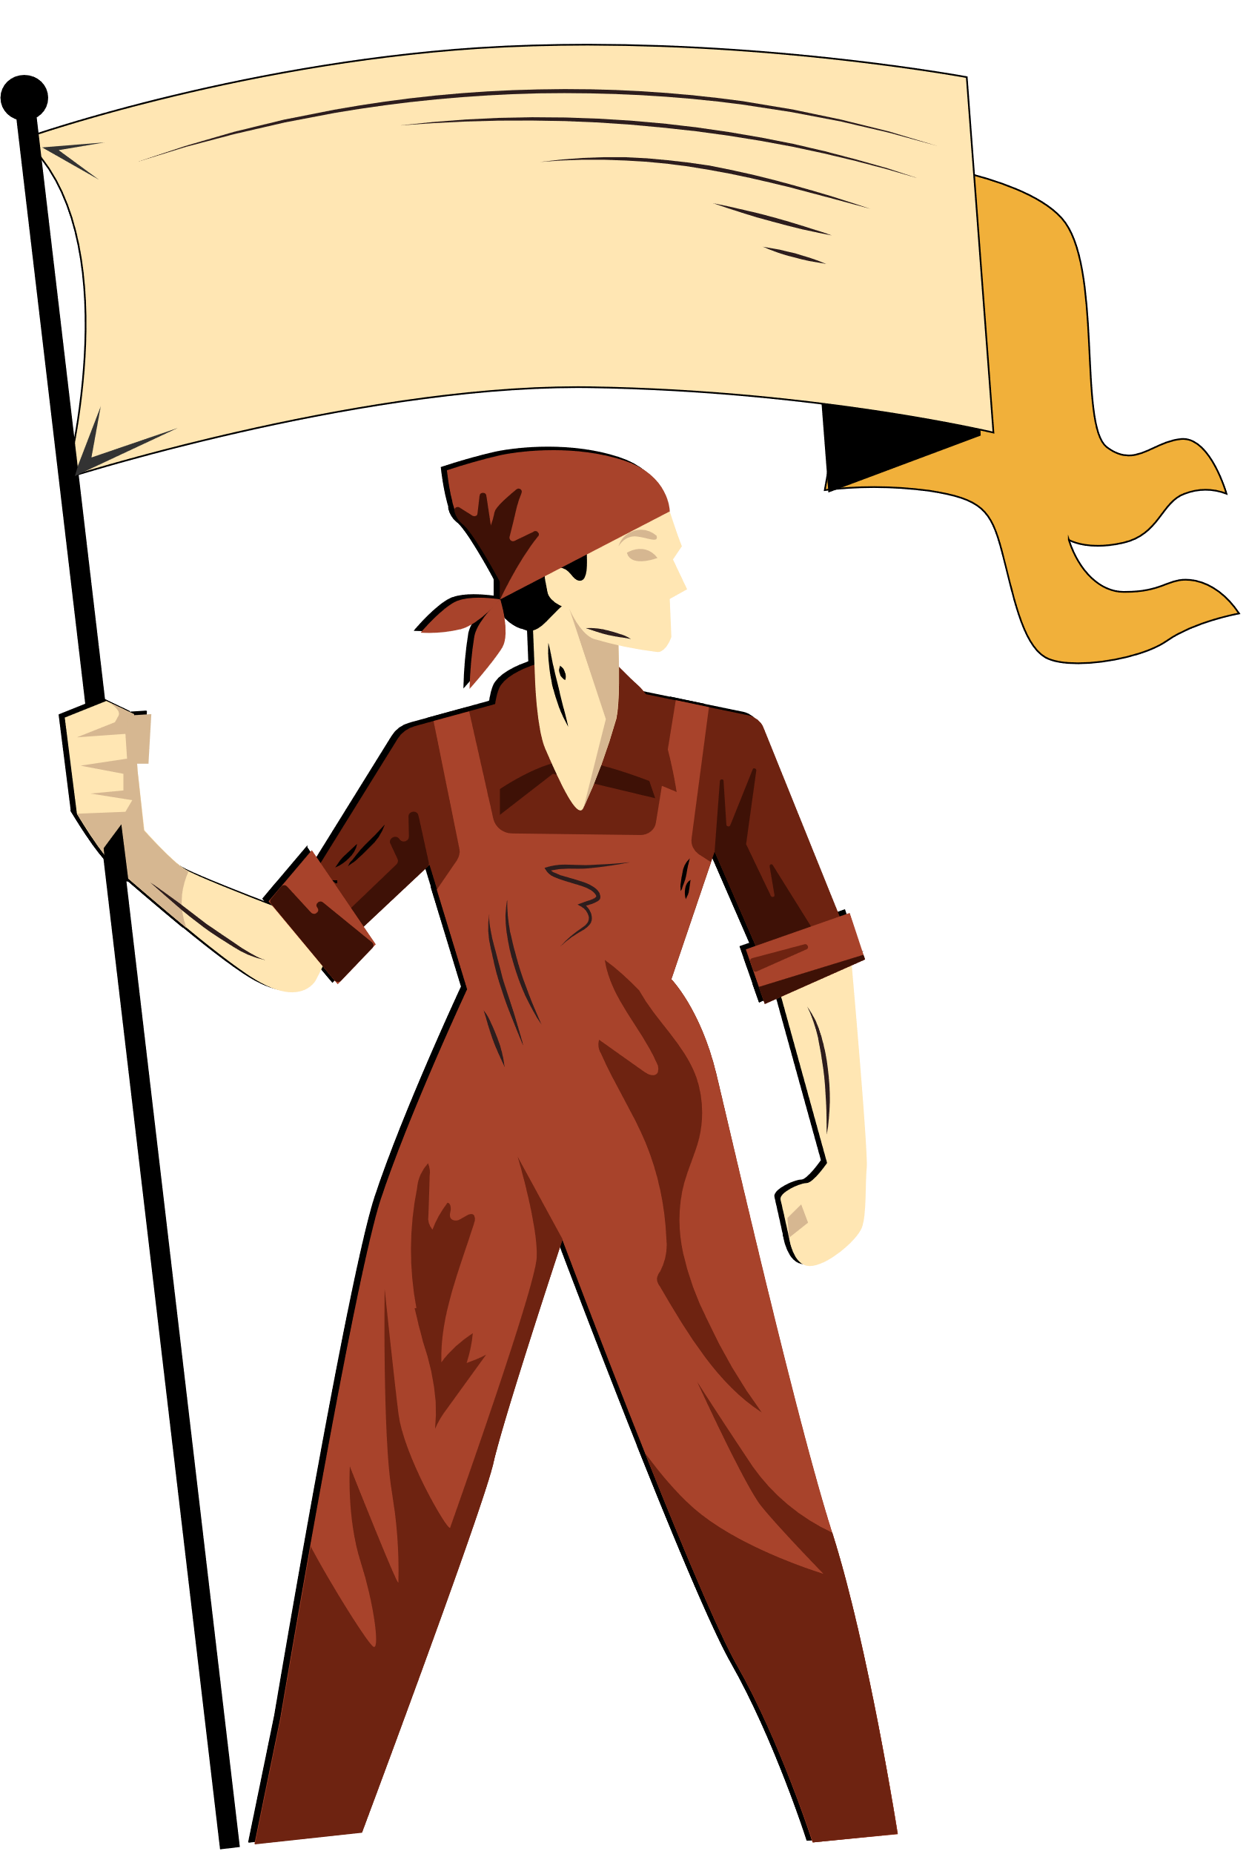
3. KHÁM PHÁ VĂN BẢN
3.2 Khám phá chi tiết
d. Đề tài, chủ đề
và bài học, thông điệp từ văn bản
Đề tài
mâu thuẫn giai cấp
Chủ đề
Lên án sự bóc lột của giới chủ, ca ngợi tinh thần đoàn kết và sức mạnh của người lao động.

Slide 30

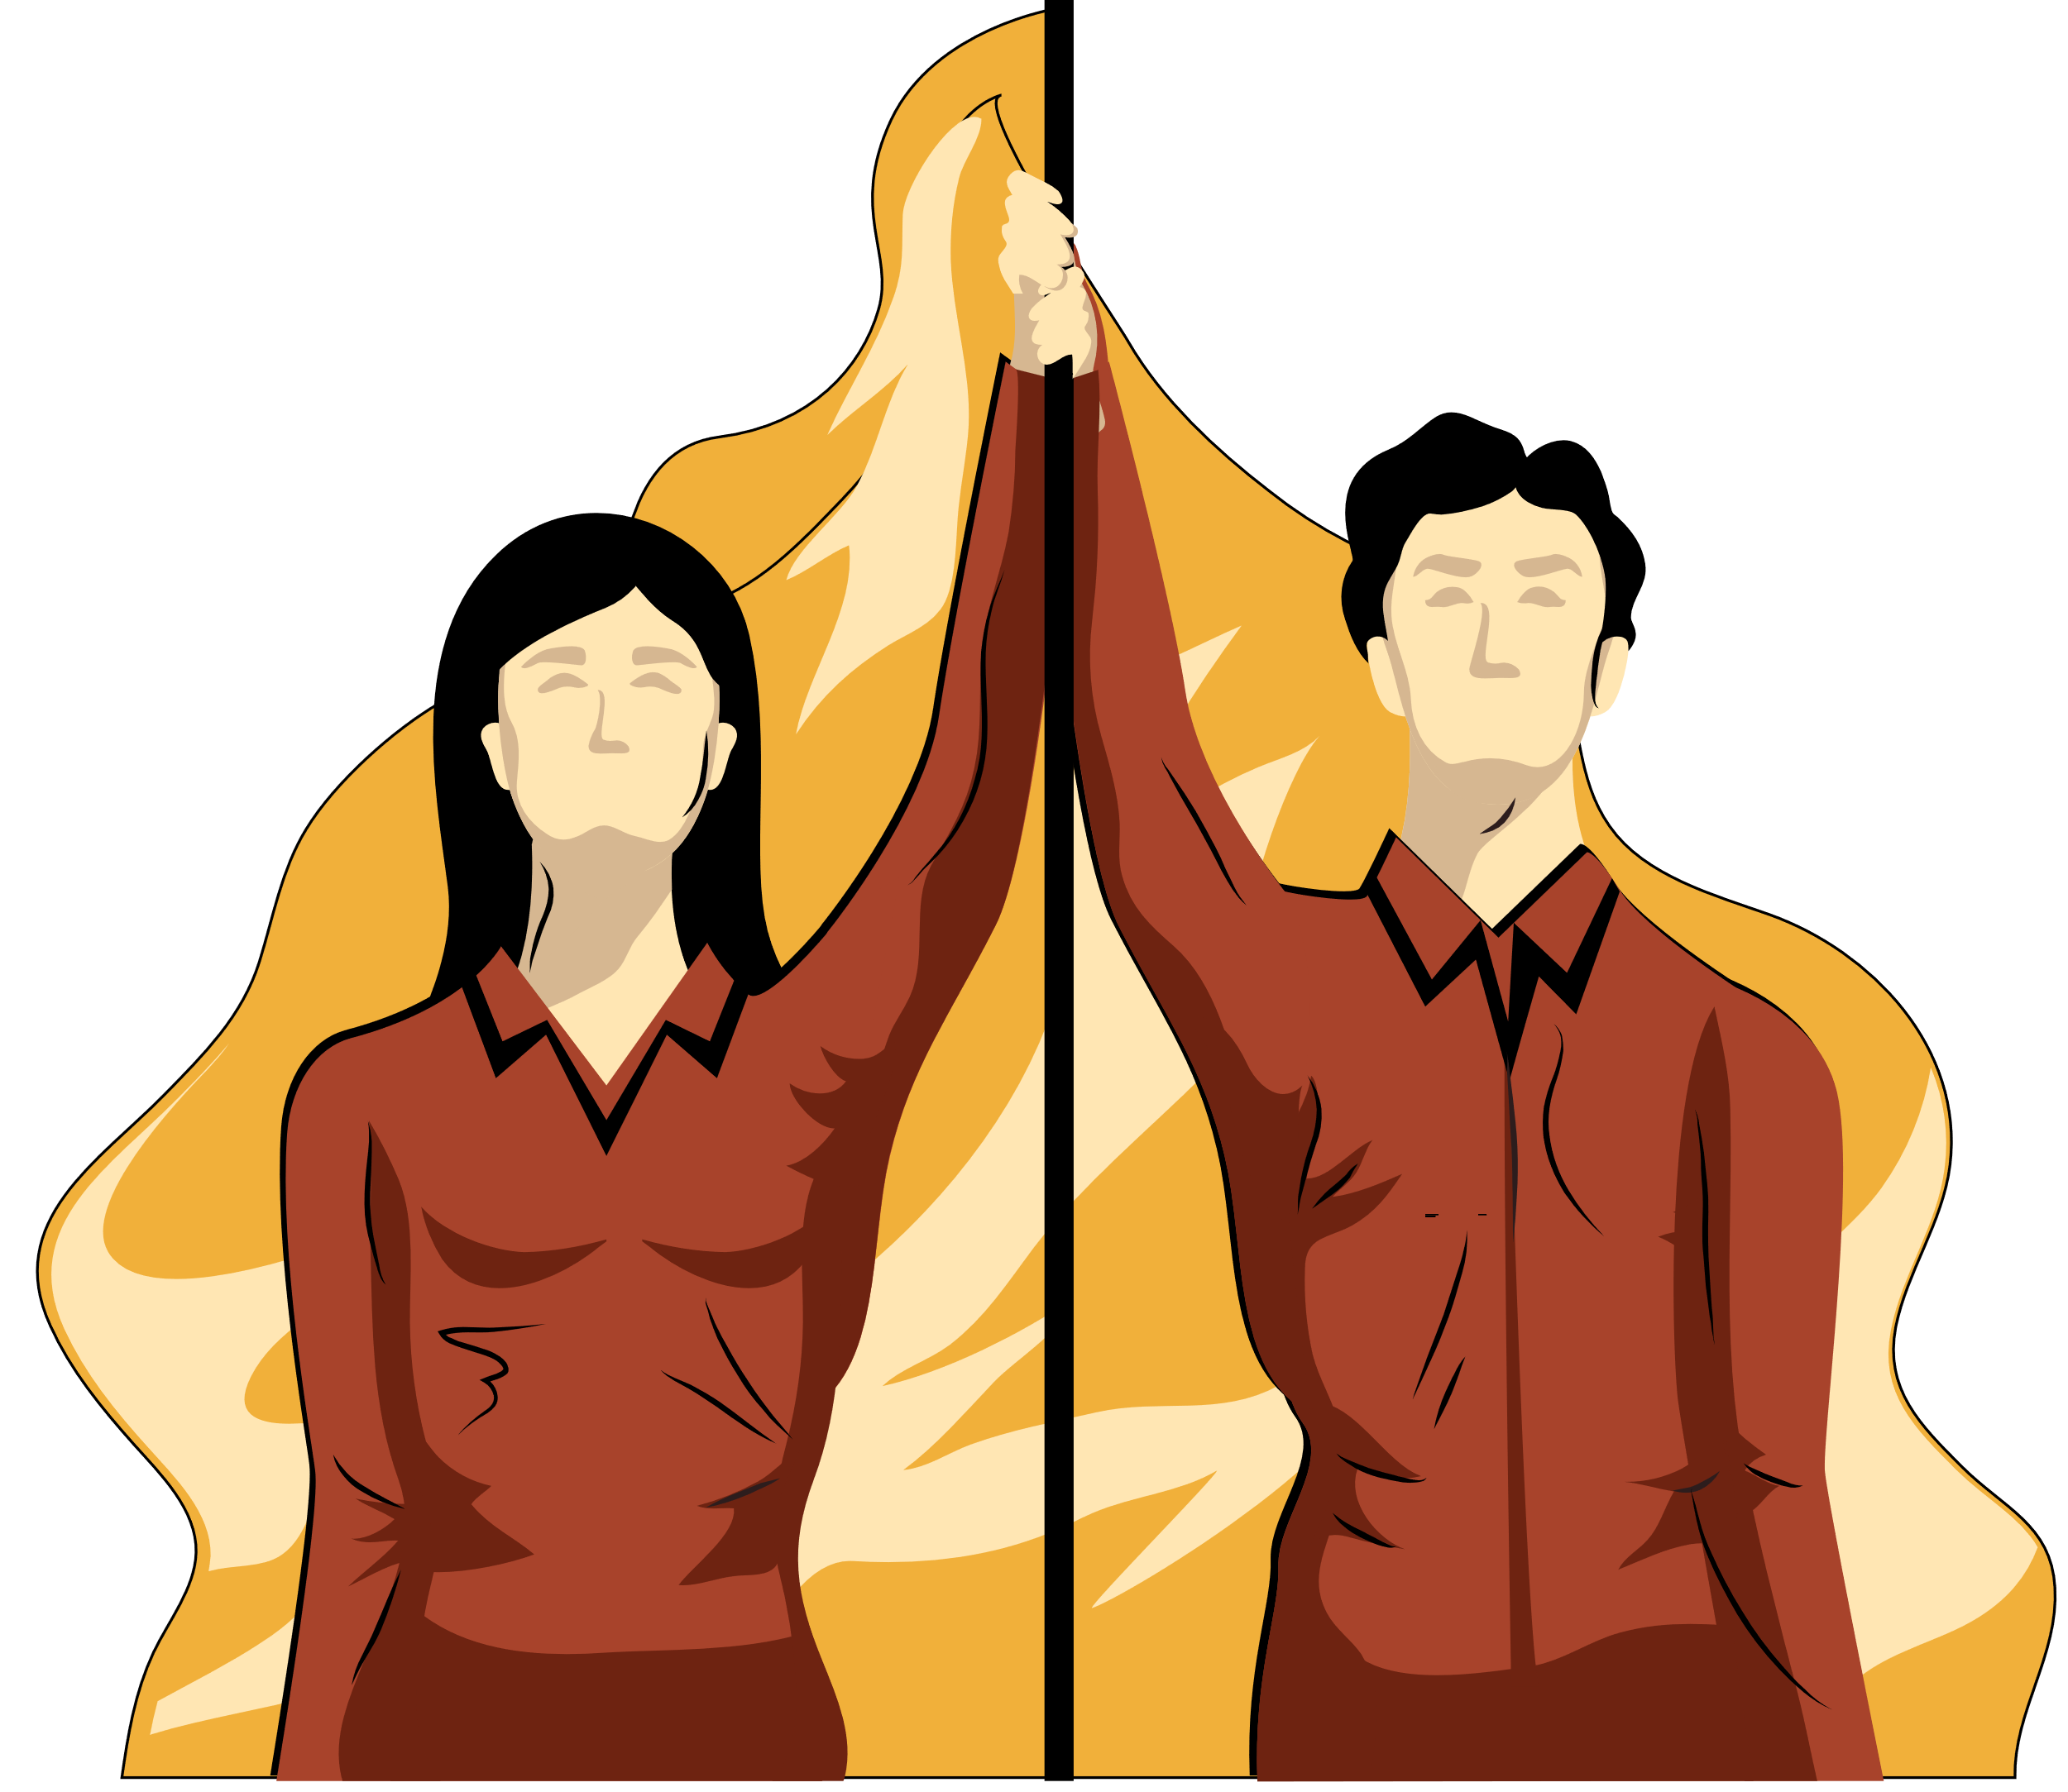
3. KHÁM PHÁ VĂN BẢN
3.2 Khám phá chi tiết
d. Đề tài, chủ đề
và bài học, thông điệp từ văn bản
Bài học
  Góp phần truyền cảm hứng cho các phong trào đấu tranh vì quyền lợi chính đáng của công nhân trong thời kỳ đó.
  Sức mạnh của sự kiên cường và quyết tâm trong cuộc đấu tranh.
  Nhấn mạnh tầm quan trọng của sự đoàn kết trong cuộc đấu tranh chống bất công.

Slide 31

4. LUYỆN TẬP

Slide 32
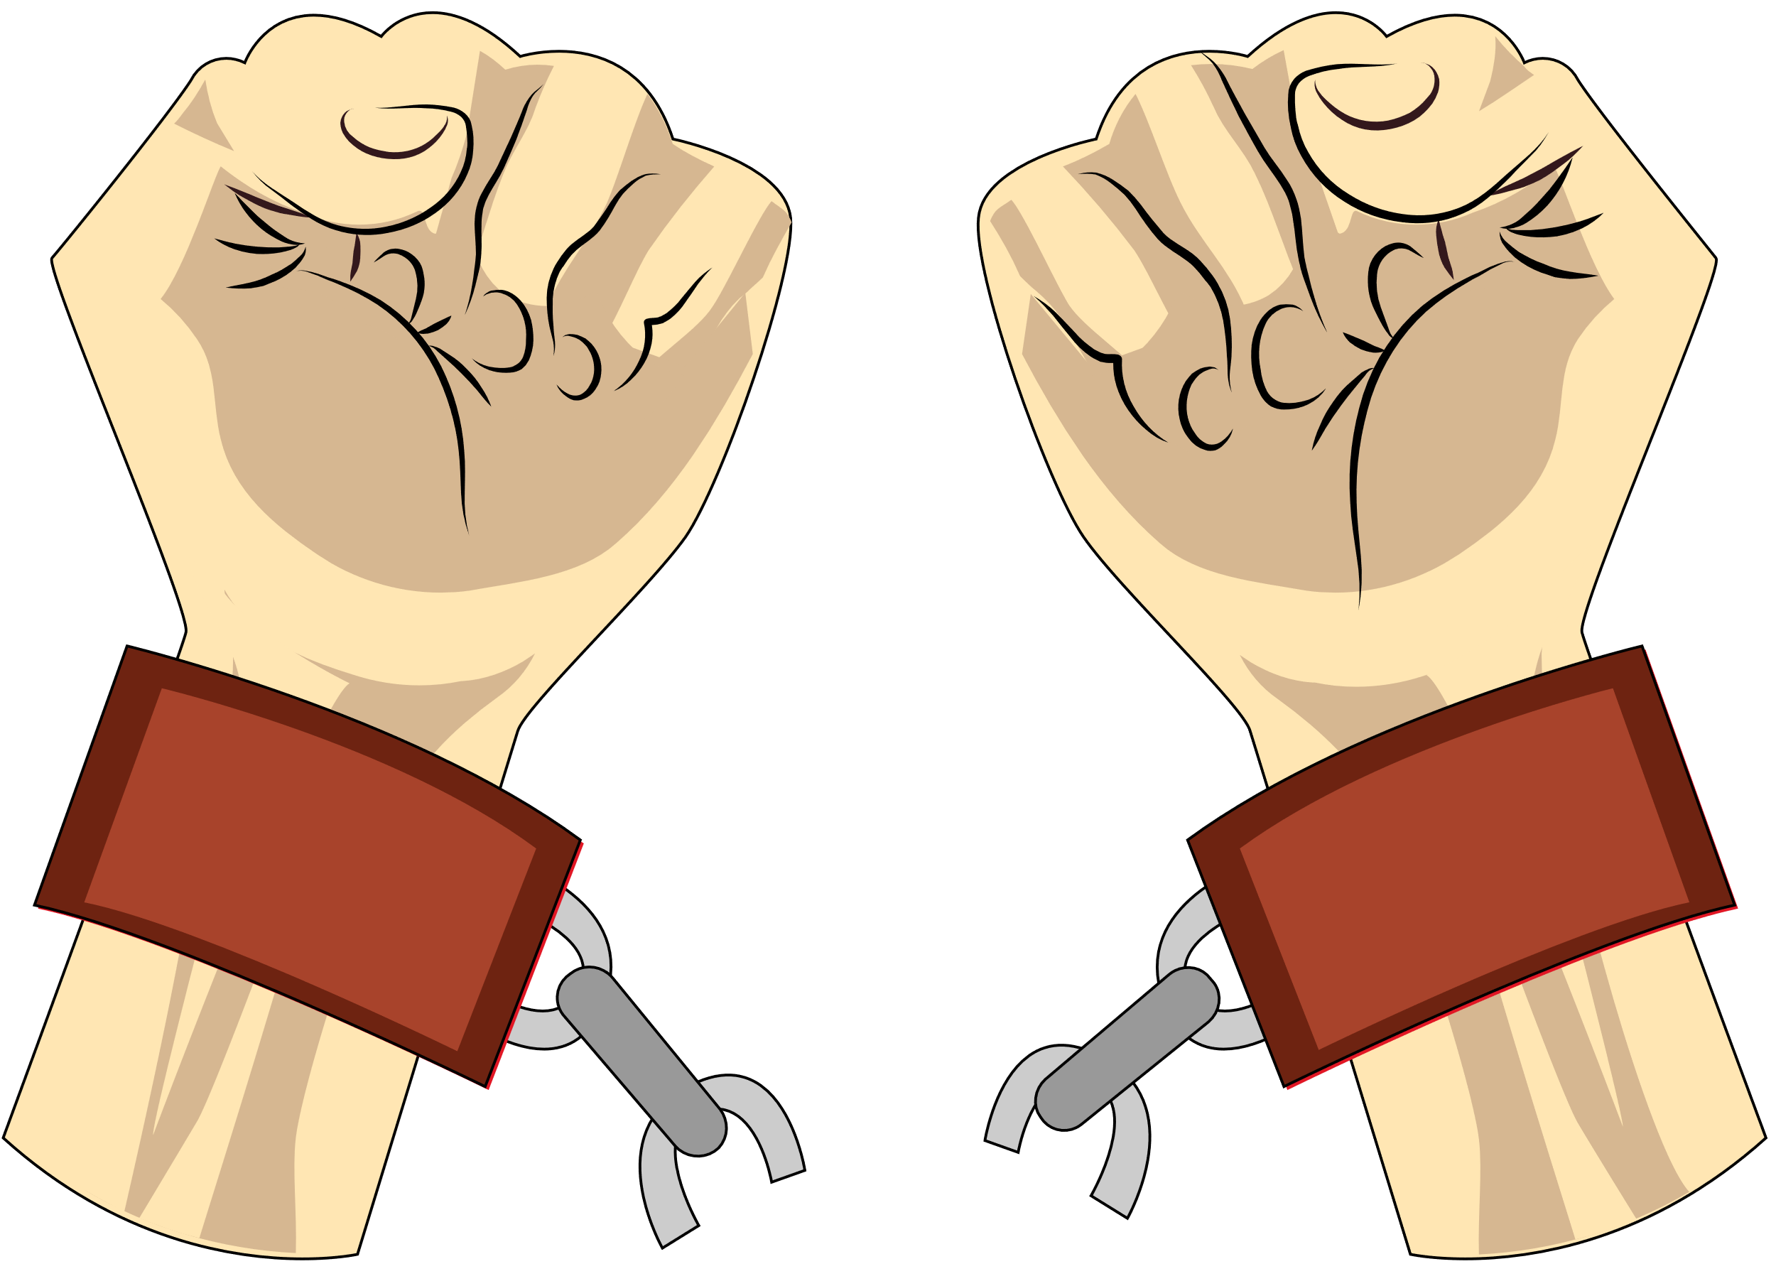
4. LUYỆN TẬP
Nhiệm vụ 1
DIỄN VIÊN TÀI BA
  Hoạt động cá nhân
  Bốc thăm 1 mảnh giấy, đọc nội dung và diễn lại sự việc đó trên sân khấu.

Slide 33

4. LUYỆN TẬP
Nhiệm vụ 2
TẬP LÀM NHÀ SOẠN KỊCH
Bằng đoạn kịch ngắn, em hãy viết tiếp cái kết của đoạn trích Đình công và nổi dậy theo sáng tạo của bản thân.

Slide 34
TẬP LÀM NHÀ SOẠN KỊCH
Tiêu chí đánh giá tham khảo
Tiêu chí | Đạt | Không đạt
Nội dung | Nội dung | Nội dung
Sự việc được phát triển hợp lí theo tính cách nhân vật
Xung đột được giải quyết triệt để.
Kết thúc có hậu / không có hậu nhưng mang tính nhân văn
Nghệ thuật | Nghệ thuật | Nghệ thuật
Đảm bảo thể thức của một vở kịch (Có tên hồi / cảnh; Tên nhân vật in đậm đặt đầu dòng; Chỉ dẫn sân khấu in nghiêng, đặt trước/ trong / sau lời thoại)
Có lời đối thoại, độc thoại, bàng thoại rõ ràng.

Slide 35

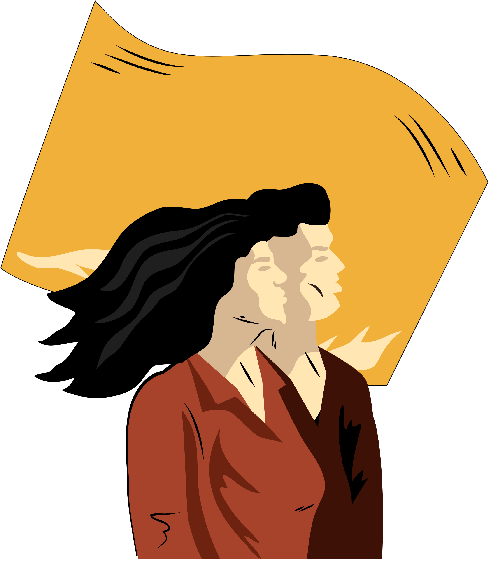
5. Vận dụng
Đọc và tự đánh giá văn bản Chị tôi.

Slide 36




Cảm ơn các em
và hẹn gặp lại!

